Slide 1


Phân tích Sản phẩm Amazon Hệ thống Dự đoán Giá và Gợi ý Sản phẩm
Team 7
2025/11/10

Slide 2



Contents
01
02
03
Mở đầu & bối cảnh
Thu thập & làm sạch dữ liệu
Phân tích khám phá EDA
04
05
06
Mô hình dự đoán giá
Hệ thống gợi ý
Triển khai & demo

Slide 3

01
Mở đầu & bối cảnh

Slide 4
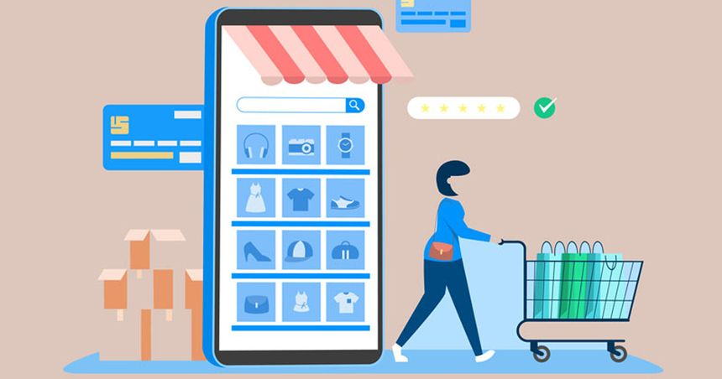

Bối cảnh: Cơ hội và Thách thức trong Thương mại Điện tử
Trong khi quy mô thị trường TMĐT toàn cầu được dự báo sẽ vượt 8.000 tỷ USD vào năm 2027 và Việt Nam ghi nhận mức tăng trưởng ấn tượng (25-34%), thì thực tế kinh doanh lại vô cùng khắc nghiệt.
Đáng chú ý, tới 70% doanh nghiệp thất bại trong năm đầu tiên và 80.000 shop tại Việt Nam đã đóng cửa chỉ trong nửa đầu năm 2025.

Slide 5
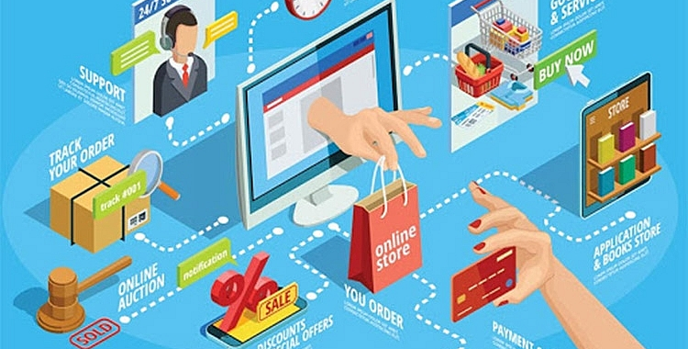

Bài toán
Ứng dụng khoa học dữ liệu, dự án này cung cấp một nền tảng toàn diện với hai nòng cốt:
Dự đoán giá
Hệ thống gợi ý kết hợp
Định Giá Động
Gợi Ý Thông Minh

Slide 6

Mục Tiêu & Phạm Vi Dự Án
Xây dựng Pipeline
Độ Chính Xác Cao
Demo Web
End-to-end từ xử lý data đến triển khai.
Sai số dự đoán giá <5%, NDCG@10 ≥0.8.
Giao diện người dùng để kiểm thử realtime.

Slide 7
Đội ngũ phát triển
Nguyễn Văn Sơn
Nguyễn Hoàng Thắng
Vũ Hải Đăng
Dương Đình Hiếu
Data Scientist (Lead)
Machine Learning Engineer
Data Analyst
AI Engineer

Slide 8
02
Thu thập & làm sạch dữ liệu

Slide 9

Sơ lược về dataset
Dataset được lấy trực tiếp từ Kaggle (gold tier) - Amazon Ratings and Reviews
1.465 sản phẩm đa danh mục trên Amazon.com
17.000+ user reviews thực tế
27 features sau feature engineering
Quy mô:

Slide 10
Quy Trình Làm Sạch Dữ Liệu
→
→
1. Loại Bỏ Trùng Lặp
2. Xử Lý Thiếu
3. Chuẩn Hóa
Xóa 114 bản ghi trùng `product_id`.
Điền giá trị `rating_count` bằng 0.
Làm sạch văn bản, chuyển kiểu dữ liệu.

Slide 11
Feature Engineering
Tạo ra 11 đặc trưng mới để làm giàu dữ liệu, giúp khai thác data sâu.
Giá & Giảm Giá
Đánh Giá
price_difference, discount_amount
review_length, review_word_count
Kết Quả: Tập dữ liệu sạch & giàu thông tin
Phân Loại
Hành Vi
category_main, product_type
is_popular, rating_category
1.351 dòng & 27 cột

Slide 12
03
Phân tích khám phá EDA

Slide 13
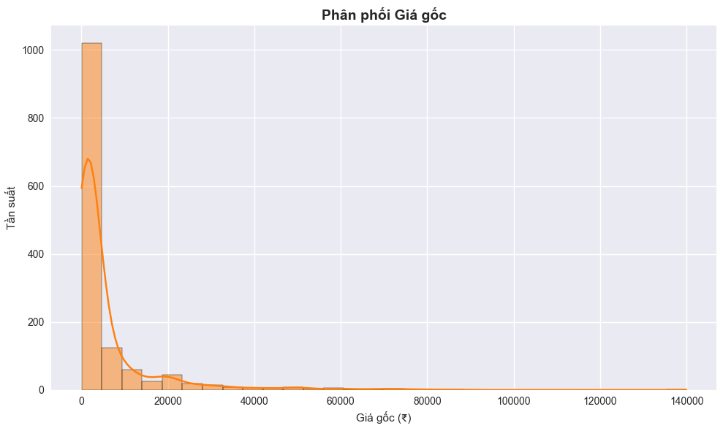
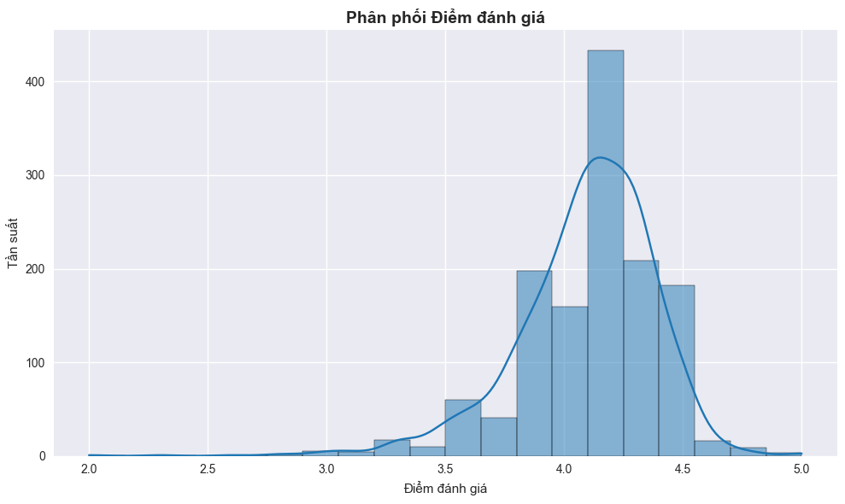
Phân Tích Phân Phối Giá và Rating
Phân phối lệch phải mạnh, trung vị 1,795₫, cho thấy tập trung vào phân khúc giá rẻ và trung bình.
Tập trung cao ở khoảng 4.0-4.2, trung bình 4.09, cho thấy chất lượng sản phẩm được đánh giá cao và đồng đều.

Slide 14
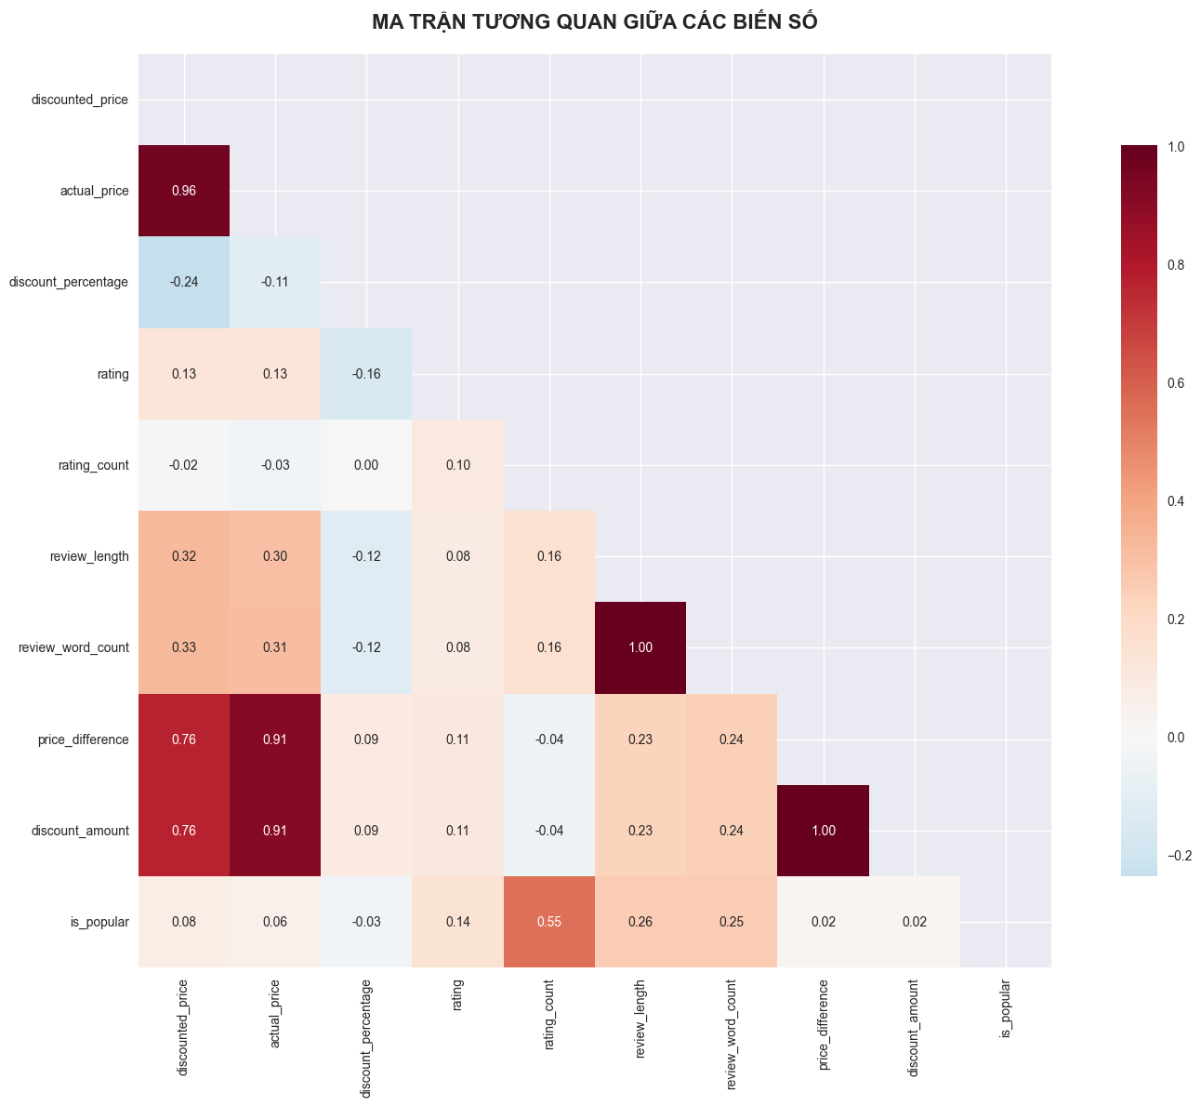
Mối Tương Quan Giữa Các Biến
Ma trận tương quan cho thấy những mối liên hệ phi thú vị:
Giá Gốc & Giá Sale:
0.96
Giá & Rating:
~0.1
Rating & Số Lượt Đánh Giá:
-0.11
Người mua không coi "đắt" là "tốt". Chất lượng cảm nhận là độc lập với giá cả.

Slide 15
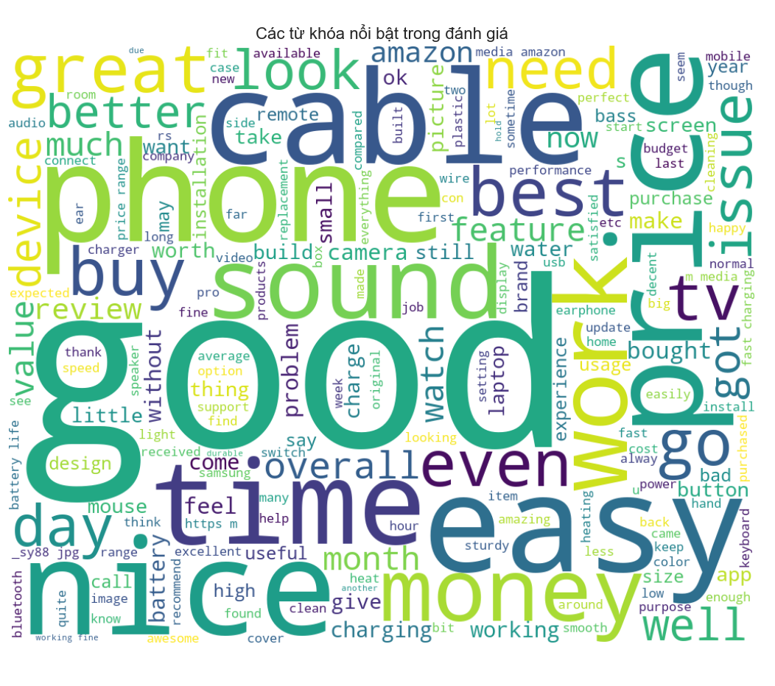
Phân Tích Tâm Lý Khách Hàng
WordCloud từ review sạch cho thấy khách hàng tập trung vào giá trị thực tế và hài lòng cao.
Tập Trung Công Nghệ
Phản Hồi Tích Cực
Nhạy Cảm Giá Cả
Đánh Giá Chất Lượng

Slide 16
04
Mô hình dự đoán giá

Slide 17
Quy Trình Chuẩn Bị Dữ Liệu Huấn Luyện
1. Dữ Liệu Gốc
2. Lựa Chọn Đặc Trưng
3. Chia Tập Dữ Liệu
1,351 mẫu, 27 đặc trưng
Loại bỏ rò rỉ, chọn 4 biến đầu vào
Train/Test (80/20)

Slide 18
So Sánh Hiệu Suất Mô Hình Dự Đoán Giá
0.9736
0.9601
0.9041
0.9476
0.8851
Linear
Decision Tree
Random Forest
Gradient Boosting
XGBoost
Kết Luận: XGBoost là mô hình vượt trội với chỉ số R² cao nhất và sai số thấp nhất.

Slide 19
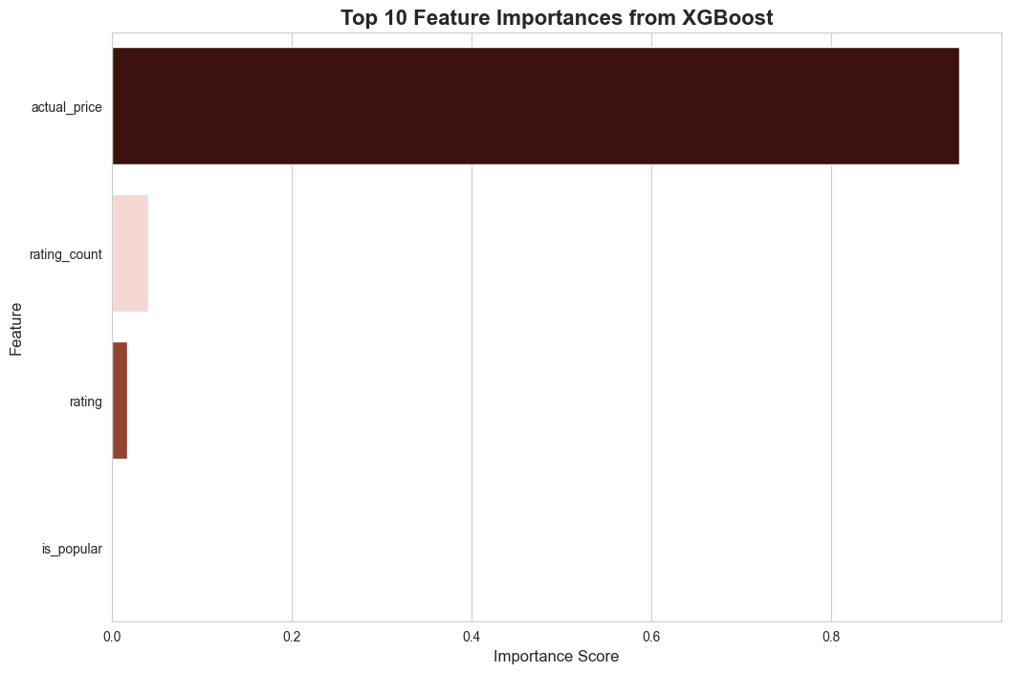
Phân Tích Feature Importance
Feature actual_price vượt trội (importance ~0.9) vì nó là pricing anchor quyết định giá sau giảm - mô hình đã nắm đúng logic kinh doanh cơ bản. Điều này chứng tỏ model hoạt động hiệu quả, học được mối quan hệ cốt lõi trong chiến lược định giá.

Slide 20
05
Hệ thống gợi ý

Slide 21
Kiến Trúc Hybrid Recommendation System
+
→
Content-Based
Collaborative
Hybrid
TF-IDF Cosine
SVD Matrix
Kết hợp tối ưu
Kết hợp sức mạnh của tương đồng nội dung và hành vi cộng tác để tạo ra gợi ý chính xác và đa dạng.

Slide 22
Hiệu Suất Các Mô Hình Gợi Ý
Hybrid
Collaborative
0.8160
0.0266
Content-Based
0.8168
NDCG@10
Vượt trội nhất, tận dụng tốt dữ liệu sản phẩm.
Popularity
Random
0.0000
0.0149
*Hiệu suất thấp của Collaborative do tính thưa của dữ liệu tương tác.

Slide 23
06
Triển khai & demo

Slide 24
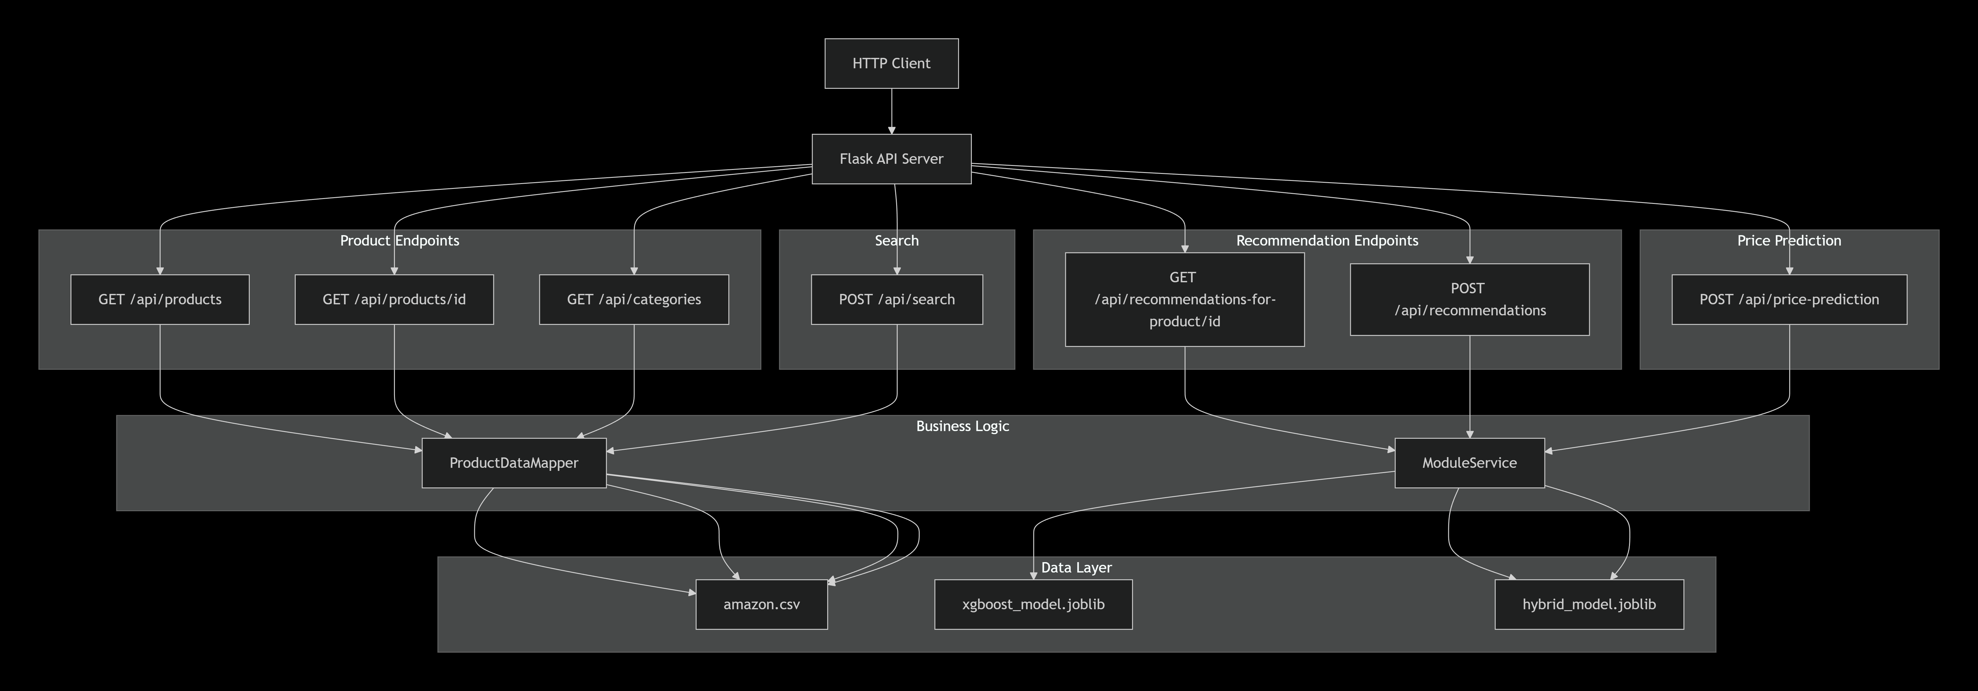
Tổng quan các Endpoint API trong Backend

Slide 25
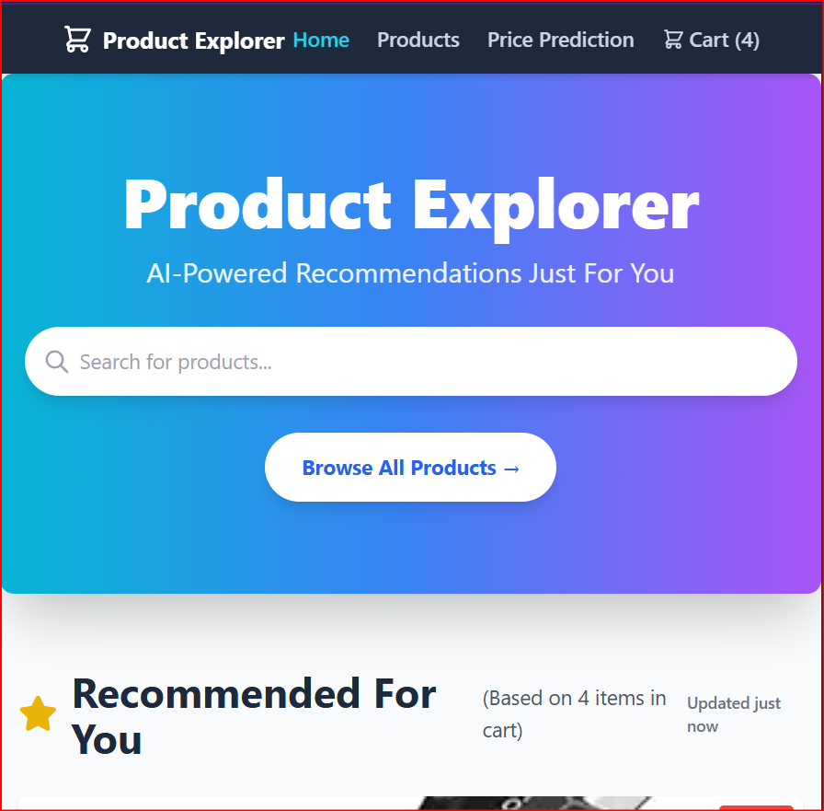
Giao Diện Người Dùng React
Demo ứng dụng được xây dựng với React + TypeScript, cung cấp trải nghiệm cho model của nhóm.
Công nghệ: React, TypeScript, Vite.

Slide 26
THANK YOU
Team 7
2025/11/10

